Slide 1
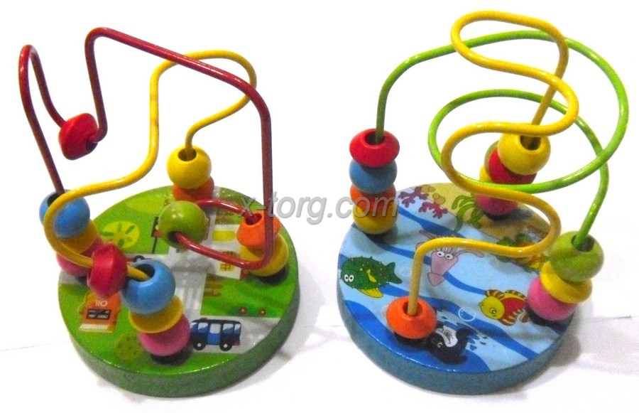
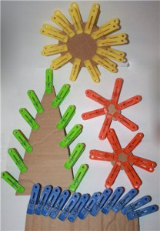
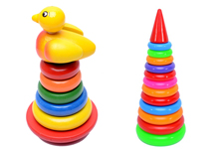
«ИГРЫ, РАЗВИВАЮЩИЕ МЕЛКУЮ МОТОРИКУ РУК ДЕТЕЙ младшего дошкольного возраста»
Воспитатель: Левченко С. А.

Slide 2
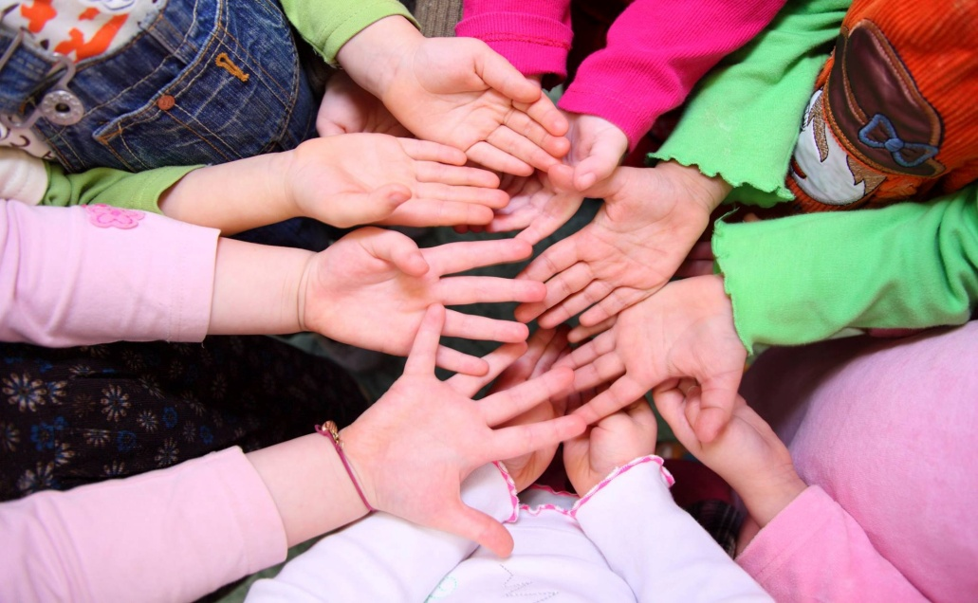
« ИСТОКИ СПОСОБНОСТЕЙ И ДАРОВАНИЙ ДЕТЕЙ НАХОДЯТСЯ НА КОНЧИКАХ ИХ ПАЛЬЦЕВ» В.А.СУХОМЛИНСКИЙ
ЭТО ЗНАЧИТ, ЧЕМ БОЛЬШЕ РЕБЕНОК УМЕЕТ, ХОЧЕТ И СТРЕМИТСЯ ДЕЛАТЬ РУКАМИ, ТЕМ ОН УМНЕЕ И ИЗОБРЕТАТЕЛЬНЕЕ. ВЕДЬ НА КОНЧИКАХ ПАЛЬЦЕВ – НЕИССЯКАЕМЫЙ «ИСТОЧНИК» ТВОРЧЕСКОЙ МЫСЛИ, КОТОРЫЙ «ПИТАЕТ» МОЗГ РЕБЕНКА

Slide 3
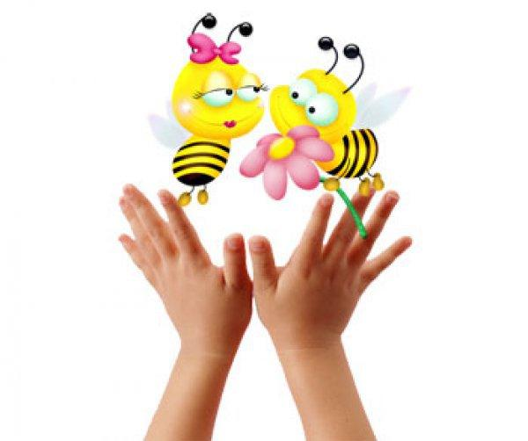
«Сначала руки учат голову, а затем поумневшая голова учит руки, а умелые руки снова учат голову»
Мелкая моторика взаимодействует не только с речью, но и с мышлением, вниманием, координацией движений и пространственном восприятием, наблюдательностью, воображением, зрительной и двигательной памятью. Развитие навыков мелкой моторики является источником ускоренного совершенствования речи, мышления и психического развития

Slide 4
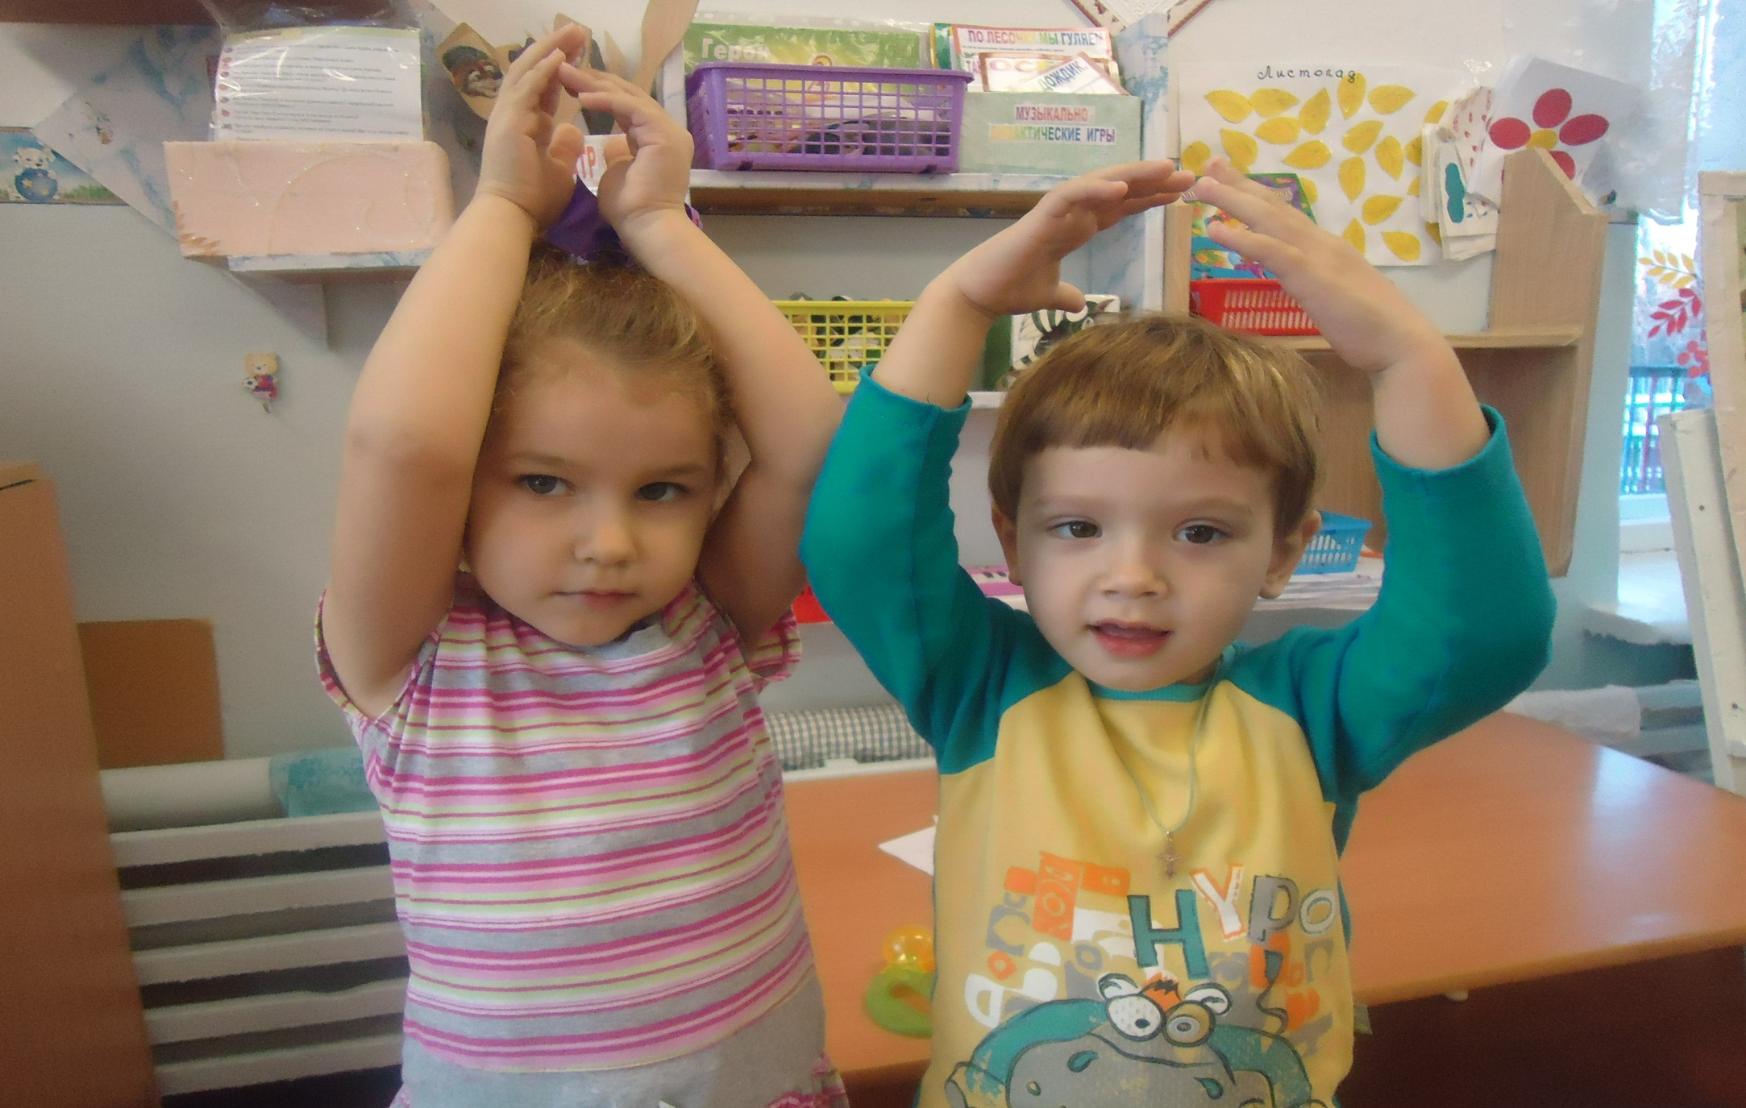
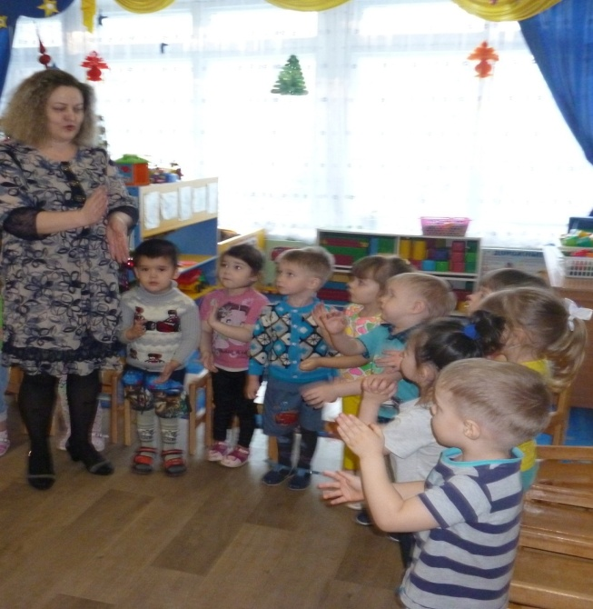
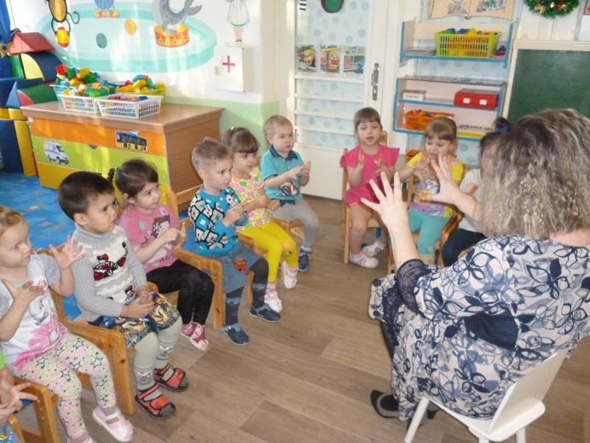
Пальчиковая гимнастика.
О значении пальчиковой гимнастики написано не мало книг. Психологи утверждают, что упражнения для пальцев рук развивают внимание и память. Пальчиковые игры, сопровождаемые стихотворными текстами, развивают чувство ритма и помогают работать над дикцией детей.. Пальчиковые игры способствуют совершенствованию лексической, грамматической и связной речи (умение вести диалог, рассказывать пересказывать).

Slide 5
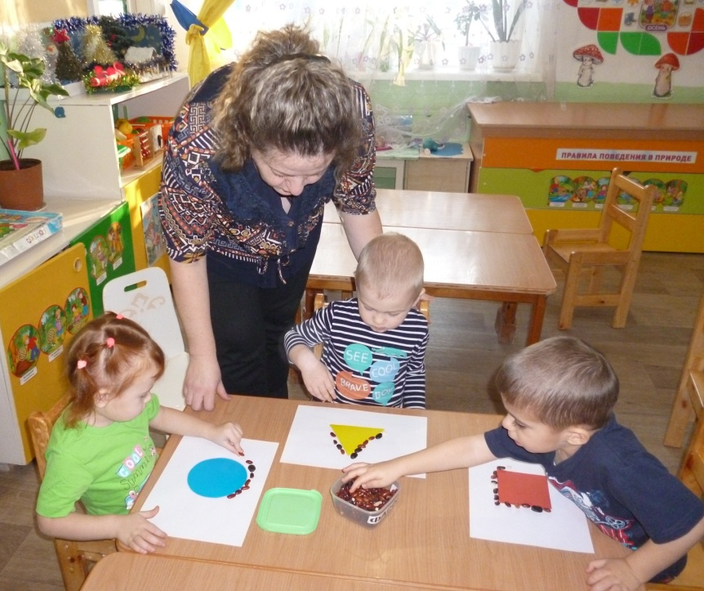
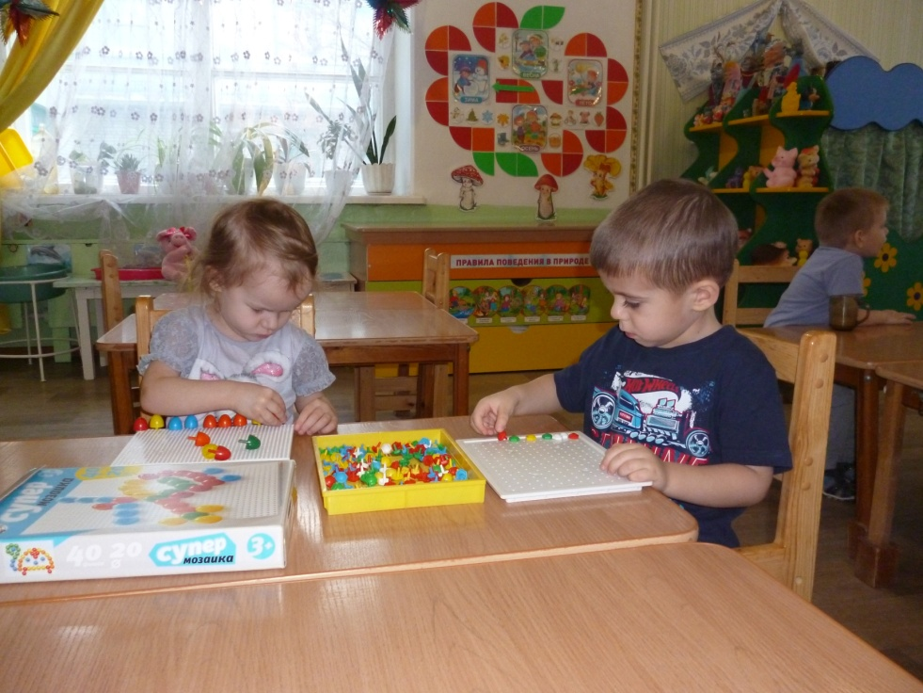
Игры с фасолью и мелкой мозаикой просты и разнообразны, не требуют особых навыков, но при этом имеют развивающий и обучающий эффект. Особенно полезны пуговицы для тренировки мелкой моторики рук, которая, как известно, напрямую влияет на развитие речи и мышления.

Slide 6
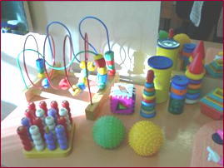
Одни из первых и любимых игр по развитию мелкой моторики – это «Нанизывание колечек на шнурок», «шнурочки», «массажные мячики», «пирамидки», «вкладыши»

Slide 7
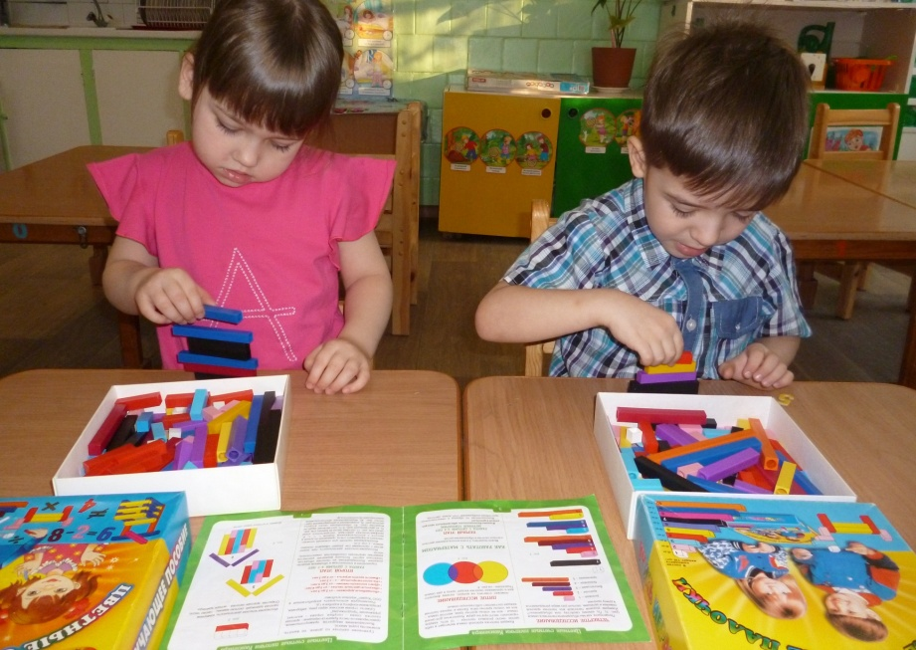
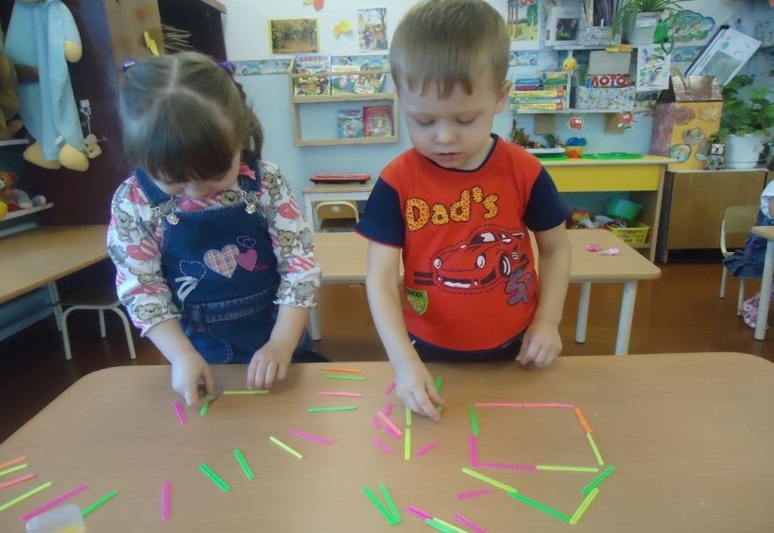
Очень полезное занятие для пальчиков – игры со счетными палочками и палочками Кьюизенера. Такие игры способствуют развитию мелкой моторики, что положительно влияет на развитие речи.

Slide 8
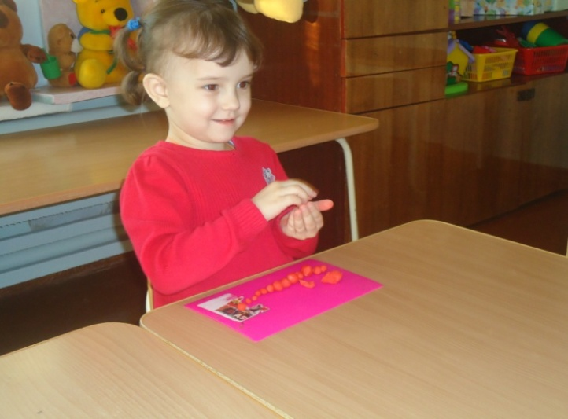
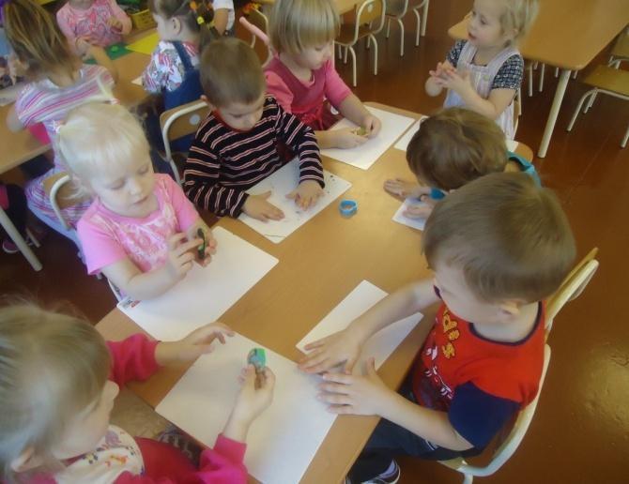
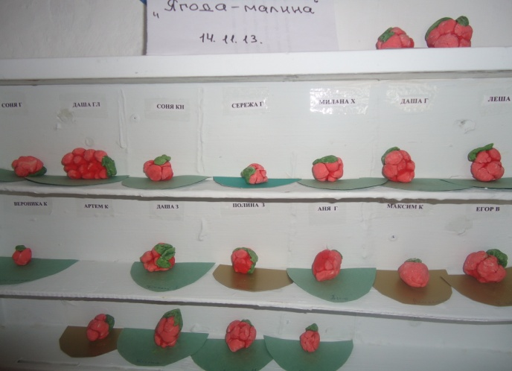
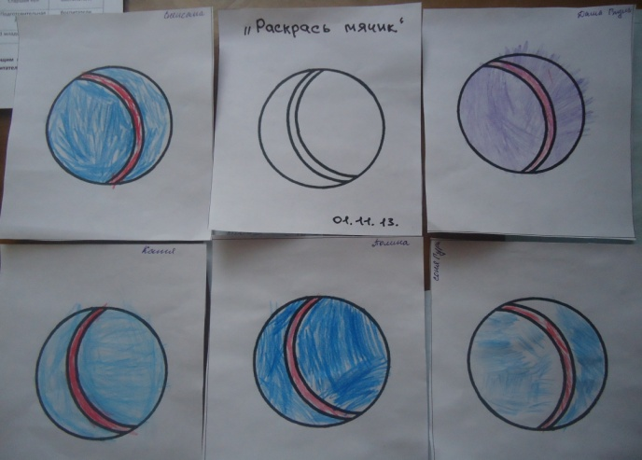
Лепка и рисование оказывают стимулирующее влияние на развитие точности движения рук, их пластичности; развивают мелкие мышцы кисти рук.

Slide 9
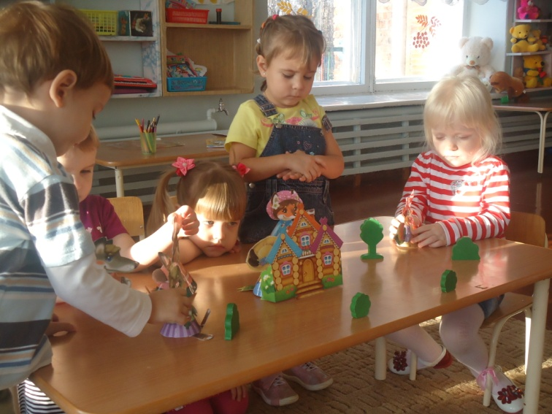
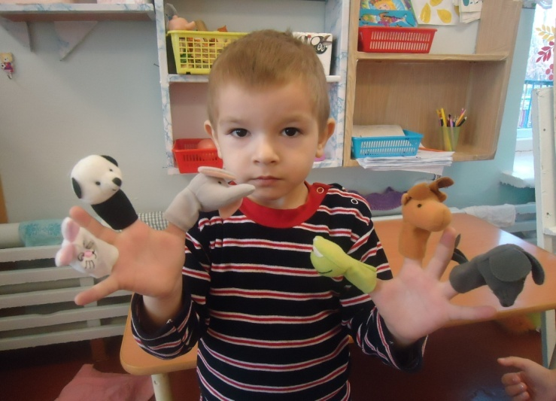
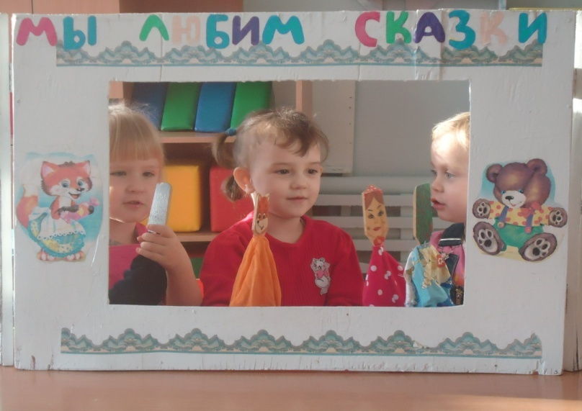
В театрализованной игре формируется диалогическая, эмоционально насыщенная речь. Дети лучше усваивают содержание произведения, логику и последовательность событий, их развитие и причинную обусловленность. Театрализованные игры способствуют усвоению элементов речевого общения (мимика, жест, поза, интонация, модуляция голоса).

Slide 10
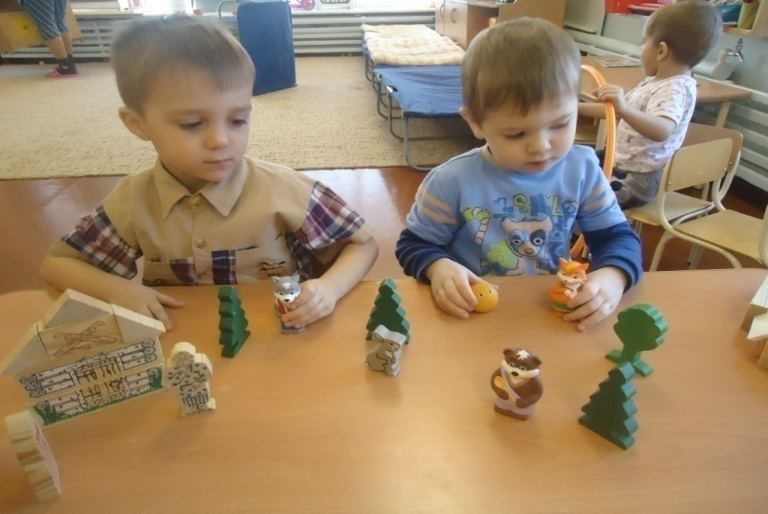

Slide 11
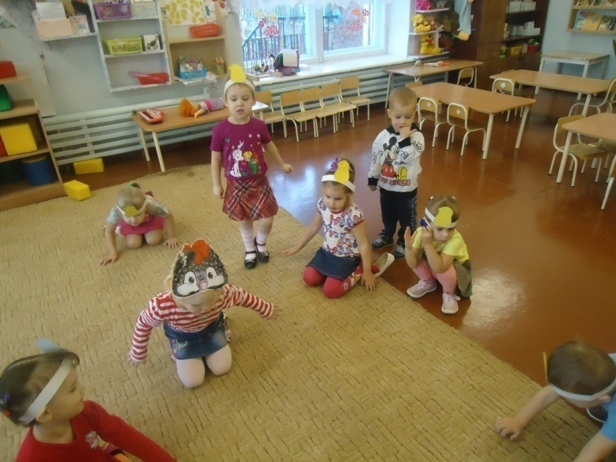
влияние театрализованной деятельности на развитие речи детей неоспоримо. С помощью театрализованных игр можно решать практически все задачи по развитию устной речи.

Slide 12
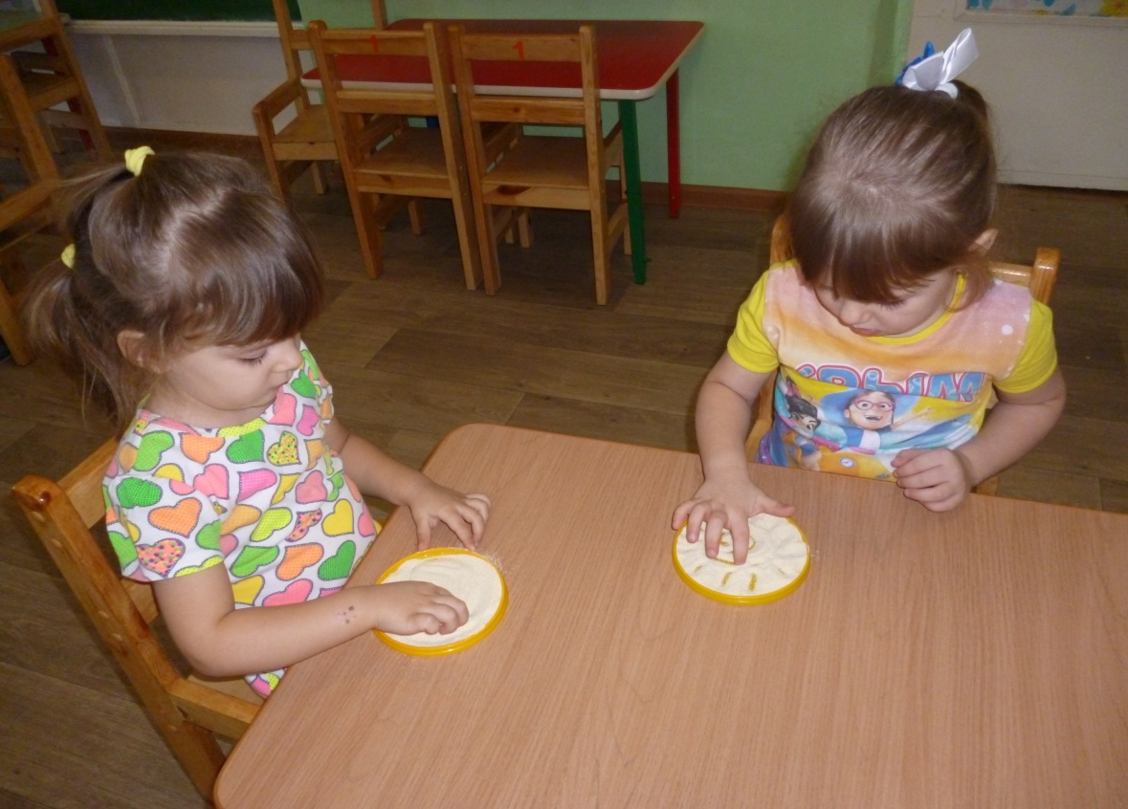
Особенный интерес у детей вызывает работа с крупой. Использование крупы – это развитие не только тонких движений пальцев, но и речи.

Slide 13
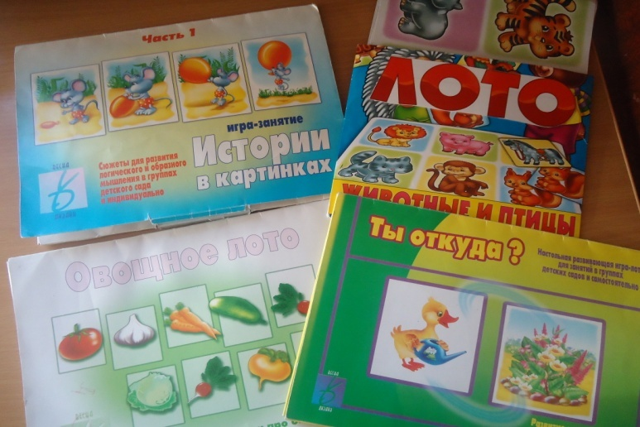
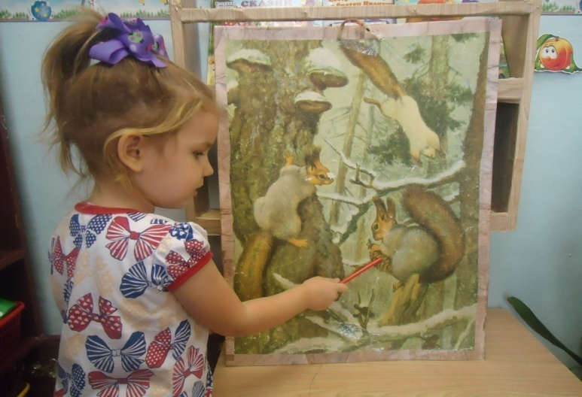
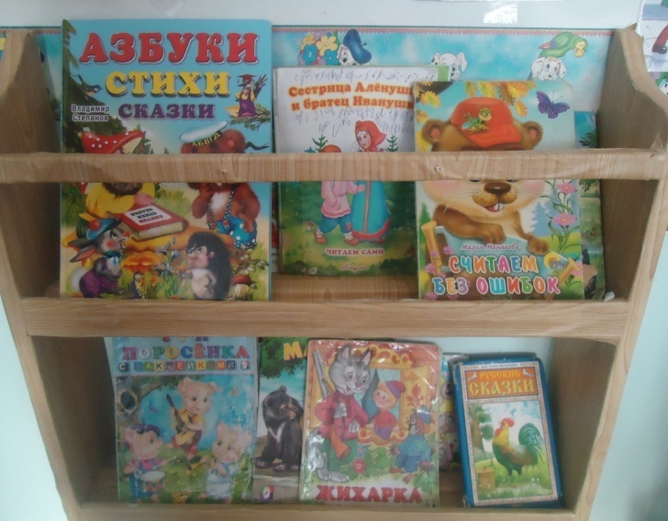
Огромное влияние на развитие и обогащение речи ребенка имеет художественная литература. Она обогащает эмоции, воспитывает воображение и дает ребенку прекрасные образцы русского литературного языка. Составление описательных рассказов по картине, развивающие словесные игры также способствуют развитию речи детей.

Slide 14
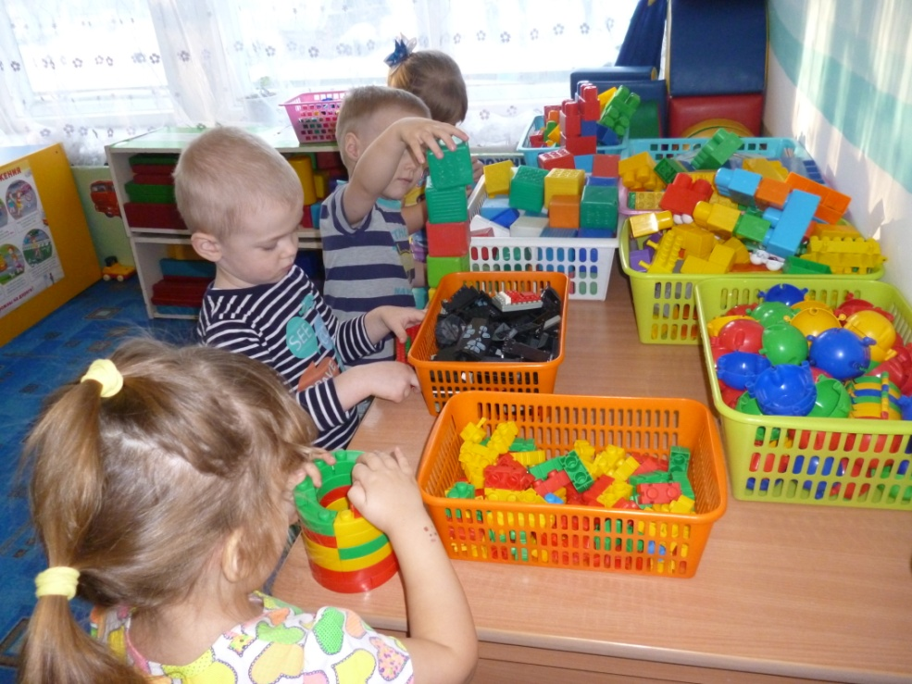
Игра в конструктор, способствует развитию мелкой моторики, представлений о цвете и форме и ориентировки в пространстве. Такое сочетание различного рода воздействий благоприятно отражается на развитии речи, облегчает усвоение ряда понятий и даже постановку звуков, так как развитие мелкой моторики оказывает стимулирующее влияние на развитие речедвигательных зон коры головного мозга.

Slide 15
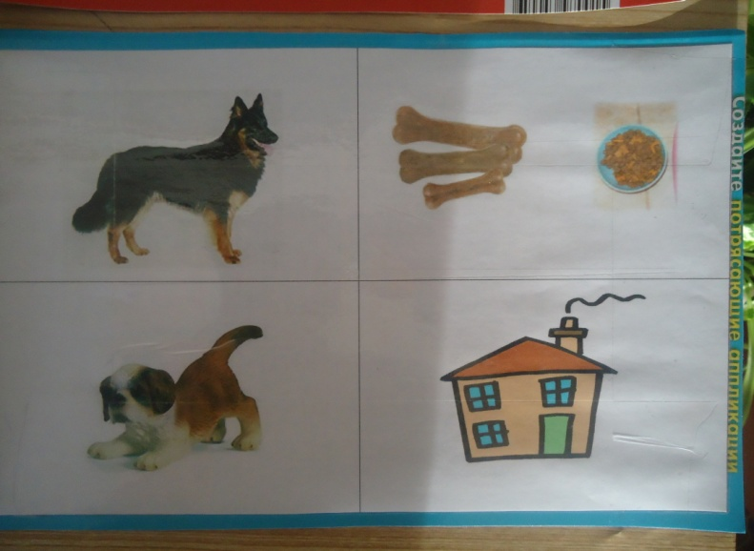
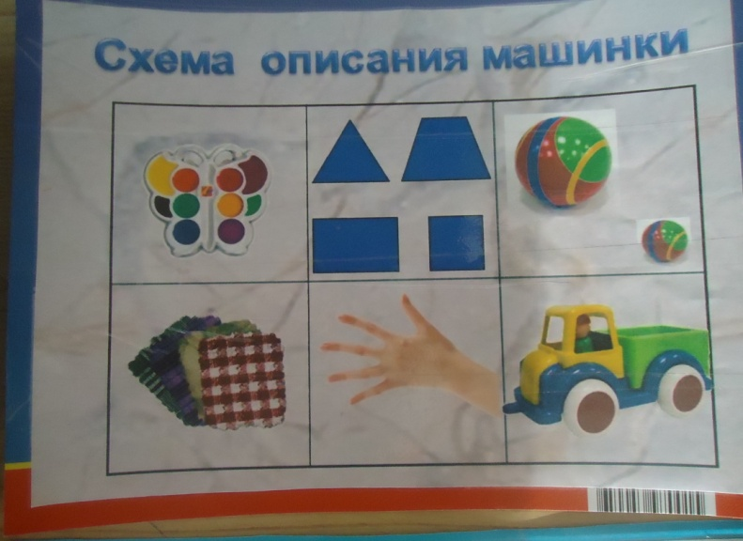
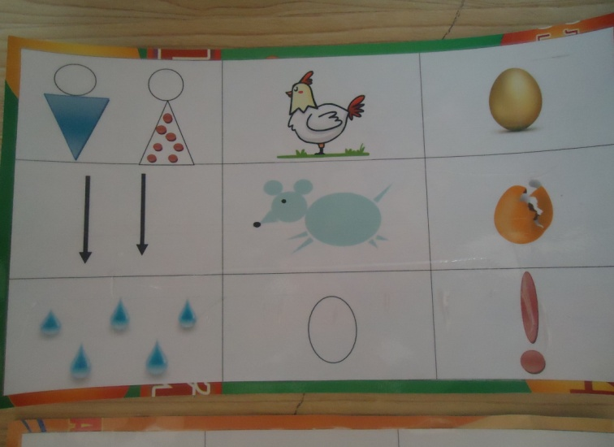
Мнемотаблицы особенно эффективны- при разучивании стихотворений, обучении рассказыванию и пересказу. Суть заключается в следующем: на каждое слово или маленькое словосочетание придумывается картинка (изображение); таким образом, все стихотворение, текст зарисовывается схематически. После этого ребенок по памяти, используя графическое изображение, воспроизводит стихотворение, текст целиком.

Slide 16
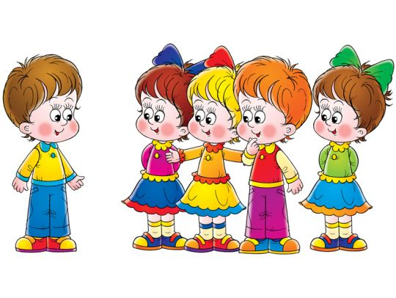
СПАСИБО ЗА ВНИМАНИЕ!

